Slide 1
Техника параллельного плетения бисером «Самовар»

Slide 2
Материалы и инструменты
*Бисер ( на ваш выбор крупный или мелкий)
*Проволока для бисера 120 см.
(для крупного – 4 мм. ,для мелкого – 3 мм.)
*Ножницы

Slide 3
Правила по технике безопасности при работе с проволокой и бисером
Во время работы с медной проволокой необходимо помнить, что:
- проволока, это металл, хотя и мягкий;
- во время работы концы проволоки направляются вниз, чтобы не уколоть соседа;
- нельзя наклоняться низко в момент обрезания концов проволоки, концы проволоки придерживаются;
- нельзя брать проволоку в рот;
- прочность проволоки зависит от ее толщины, поэтому при натяжении это необходимо учитывать и «чувствовать» этот материал.
Необходимо избегать дефектов проволоки:
- Сильное и многократное перегибание проволоки. При появлении петли необходимо ее разогнуть
Нельзя брать бисер в рот и им кидаться.

Slide 4
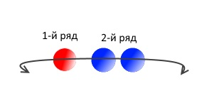
Напоминалка
Техника параллельного плетения заключается в том, что мы пропускаем проволоку навстречу друг другу, по схеме.
Для примера набираем на проволоку бисеринки 1-ого и 2-ого ряда, в общем счёте 3 бисерины.

Slide 5
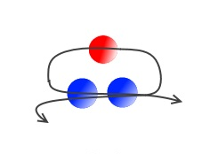
Затем берём один конец проволоки и пропускаем его через 2 бисеринки, на встречу другому. Во время плетения, концы проволоки надо направлять друг на друга

Slide 6
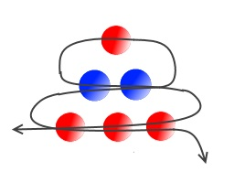
Теперь наберем на одну из проволочек бисеринки 3-го ряда и снова протянем сквозь них второй конец проволоки

Slide 7
Продолжаем плести столько рядов, сколько нужно по схеме. Когда закончите последний ряд изделия, концы проволоки необходимо крепко скрутить, что бы изделие не рассыпалось.

Slide 8
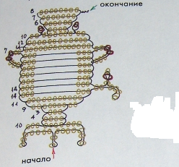
Схема

